Slide 1
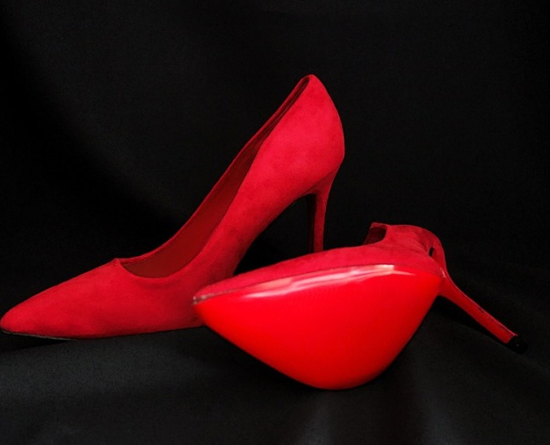

NO ALLA VIOLENZA CONTRO LE DONNE
”La violenza sulle donne è antica come il mondo, ma oggi avremmo voluto sperare che una società avanzata, civile e democratica non nutrisse le cronache di abusi, omicidi e stupri.” (Helga Schneider)

Slide 2

Il mostro non dorme sotto il letto. Il mostro può dormire accanto a te.
- Anonimo

Slide 3

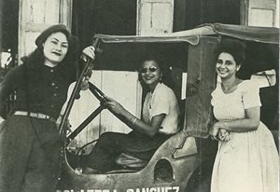
….
La Giornata internazionale per l'eliminazione della violenza contro le donne è una ricorrenza istituita dall'Assemblea generale delle Nazioni Unite, tramite la risoluzione numero 54/134 del 17 dicembre 1999. L’assemblea dell’Onu ha scelto il 25 novembre come data della ricorrenza e ha invitato i governi, le organizzazioni internazionali e le ONG a organizzare attività volte a sensibilizzare l'opinione pubblica in quel giorno.
PERCHÉ È STATA SCELTA QUESTA DATA?
L'Assemblea Generale dell'ONU ha ufficializzato una data che fu scelta da un gruppo di donne attiviste, riunitesi nell'Incontro Femminista Latinoamericano e dei Caraibi, tenutosi a Bogotà nel 1981. Questa data fu scelta in ricordo del brutale assassinio nel 1960 delle tre sorelle Mirabal considerate esempio di donne rivoluzionarie per l'impegno con cui tentarono di contrastare il regime di Rafael Leónidas Trujillo (1930-1961), il dittatore che tenne la Repubblica Dominicana nell'arretratezza e nel caos per oltre 30 anni. Il 25 novembre 1960, infatti, le sorelle Mirabal, mentre si recavano a far visita ai loro mariti in prigione, furono bloccate sulla strada da agenti del Servizio di informazione militare. Condotte in un luogo nascosto nelle vicinanze furono torturate, massacrate a colpi di bastone e strangolate, per poi essere gettate in un precipizio, a bordo della loro auto, per simulare un incidente.

Slide 4

CHI ERANO LE SORELLE MIRABAL?
Patria, Minerva e María Teresa Mirabal, assieme ai loro mariti, erano delle attiviste del “Movimento 14 giugno”, un gruppo politico clandestino dominicano che si opponeva alla dittatura di Rafael Leónidas Trujillo. Nate tra il 1924 e il 1935, hanno trovato la morte nello stesso giorno: il 25 novembre. Le tre sorelle, a causa della loro militanza, nel gennaio del 1960 furono arrestate e incarcerate. La loro detenzione, però, durò pochi mesi. Cosa diversa per i loro mariti, che continuarono a rimanere nella prigione Puerta Plata. Il 25 novembre del ’60, Patria, Minerva e María Teresa, mentre stavano andando in auto a far visita ai loro compagni in carcere in compagnia di un autista, furono fermate dalla polizia, condotte in una piantagione di canna da zucchero e uccise a bastonate. Poi, una volta uccise, i militari di Trujillo rimisero i loro corpi in macchina e tentarono di simulare un incidente. All’opinione pubblica, però, fu subito chiaro che le sorelle Mirabal erano state assassinate. In molti cominciarono a ribellarsi. E di lì a poco il regime finì con la morte del dittatore Trujillo.
QUAL È IL COLORE SIMBOLO DELLA GIORNATA?
In tutto il mondo il 25 novembre è celebrato con l’arancione, tanto che si parla anche di Orange Day. Un Women, l’Ente delle Nazioni Unite per l'uguaglianza di genere, lo ha scelto come simbolo di un futuro in cui le donne si saranno liberate della violenza degli uomini. In Italia, però, dove la Giornata si celebra solo dal 2005, spesso all’arancione è preferito il rosso.
PERCHÉ SI UTILIZZANO LE SCARPE ROSSE?
Soprattutto in Italia, il simbolo della lotta contro la violenza sulle donne sono le scarpe rosse, lasciate abbandonate su tante piazze del nostro Paese per sensibilizzare l'opinione pubblica. Lanciato dall'artista messicana Elina Chauvet attraverso una sua installazione, nominata appunto Zapatos Rojas, è diventato presto uno dei modi più popolari per denunciare i femminicidi. Un'installazione che ha fatto il giro del mondo, toccando alcune delle principali città europee e italiane.

Slide 5

LE MANI ALZATE VANNO BENE SOLO PER OFFRIRSI VOLONTARIO ALL’INTERROGAZIONE

Slide 6

COMPONENTI DEL GRUPPO:
PEZONE KAROL
PEZONE MENA
BALIVO ALEX
SASSO SONIA
RAGUSA FRANCESCO

